Slide 1
WDS(无线分布式系统)
李冬

Slide 2
WDS简介
WDS,即无线分布式系统,是将多个ap通过无线桥接的方式连接起来,从而将两个或多个局域网(有线或者无线)通过无线桥接的方式进行传送,从而达到各个网络资源共享.可适用于那些场地开阔,不适合铺设以太网线的场所,像大型开放式办公区域,仓库,码头等.

Slide 3
WDS 两种方式(胖ap)
Client-root 方式
绑定 MAC方式

Slide 4
Client-root方式
在这种方式下,需要一个称之为root的ap,其它想要和root关联的ap相当于station,称之为client.client和root关联上之后便可以实现wds,如下图所示

Slide 5
wds client
网络
wds client
Wds
root
wds client
Client-root方式

Slide 6
Client-root方式与普通station-ap模式的区别
普通station-ap模式
在这种方式下,station只能作为源地址和目的地址,不具备数据转发的功能.在收到数据包之后,会根据数据包的MAC地址来判定是不是发给本station的,如果不是的话,则将该数据包丢弃。

Slide 7
Client-root方式
在此种方式下,station工作在二层,具有数据转发的功能,相当于中继.它收到数据包之后,会根据目的地址来判断是否是本vap所关联的station,如果是的话,则交本ap处理,否则会将数据包直接交给wds root来处理.

Slide 8
通过命令行配置client-root模式
配置命令如下:
Client端的配置如下:
wlancofig ath0 create wlandev wifi0 wlanmode
ap #配置(建立)一个ap模式的ath,用于关联station.
wlanconfig ath1 create wlandev wifi0 wlanmode sta nosbeacon #配置一个ath作为client，用于关联wds root

Slide 9
iwconfig ath1 essid “target AP” #ath1 作为一个client将和wds root关联,此essid 为wds client想要
关联的wds root 端的ath的essid
iwconfig ath1 channel 149 # 设置client的工作信道为149,此信道必须和wds root端保持一致
iwpriv ath1 wds 1 # 在client接口上开启wds开关
iwconfig ath0 channel “choose a channel “ essid “local AP name”#配置ath0的channel和essid
ifconfig ath0 up #让ath0接口up起来
brctl addif default ath0
brctl addif default ath1 将ath0,ath1两个接口加入到default网桥中

Slide 10
iwpriv ath0 ap_bridge 0
iwpriv ath1 ap_bridge 0 关掉ath内部的桥,防止出现环路.
配完之后,将ath1接口up起来,wds client就会在指定的信道上去扫描wds root,找到之后便进行关联.如果没有找到便会继续扫描,直到扫描到为止.
Root端的配置如下:
wlanconfig ath0 create wlandev wifi1 wlanmode ap
#在root端配置一个ath0接口,client端将关联此接口
iwconfig ath0 channel “choose a channel” essid “targe AP”设置ap的工作信道和essid,client将会以此信道和essid来关联root

Slide 11
iwpriv ath0 wds 1 #在root接口上开启wds开关
brctl addif default ath0 #将ath0加入default网桥中
iwpriv ath0 ap_bridge 0 #关掉ap内部的桥开关
ifconfig ath0 up #将ath0接口up起来
绑定MAC方式
在这种方式下,两个需要通过wds连接的ap,通过自身的vap,互相添加对方的MAC地址,从而派生出wds子接口,进行wds连接,如下图所示

Slide 12
用户1
用户2
AP1
AP2
AP2 BSSID
（AP2 mac）
AP1 BSSID（AP1 mac）

Slide 13
注意事项:
1 client-root方式client 端的essid为想要关联的root端的essid
不论是client-root方式还是绑定MAC方式,一定要保证wds接口的工作信道要一致.
3 两种方式必须使用相同的加密方式(目前只支持 wep加密)

Slide 14
root-client方式和绑定MAC的区别
root-client方式有一个wds root和wds client节点,而绑定MAC两个wds节点地位是平等的
root-client方式有管理帧的交互过程(探寻,认证,关联),而绑定MAC方式没有.
绑定MAC方式必须有一个父节点,由父节点派生出wds子节点,且父节点的工作模式必须为ap模式
绑定MAC方式建立的wds子节点不能与station 进行关联
5 绑定MAC方式默认将wds开关打开,而client-root方式必须手动开启client和root端的开关

Slide 15
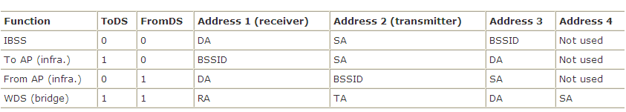
To DS 和 From DS （四个地址代表的意义）
Address1为接受端，Address2为发送端
DA为目的地址，SA为源地址
通常BSSID为AP无线接口的MAC
RA代表接收端地址，TA代表发送端地址

Slide 16
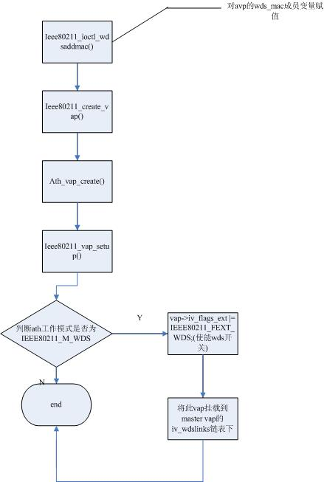

Slide 17
以上便是绑定MAC子节点建立过程.可见,在绑定MAC方式中建立的wds子节点的wds开关是默认打开着的.而在client-root方式建立的client和root节点需要手动地将wds开关打开.

Slide 18
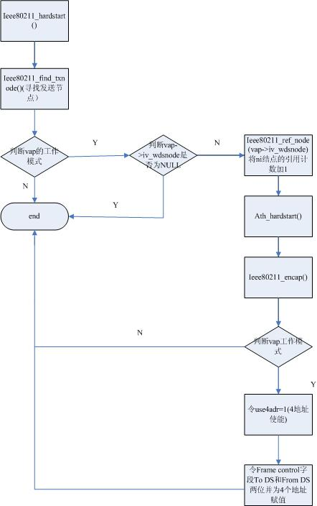
wds绑定mac方式发送处理流程

Slide 19
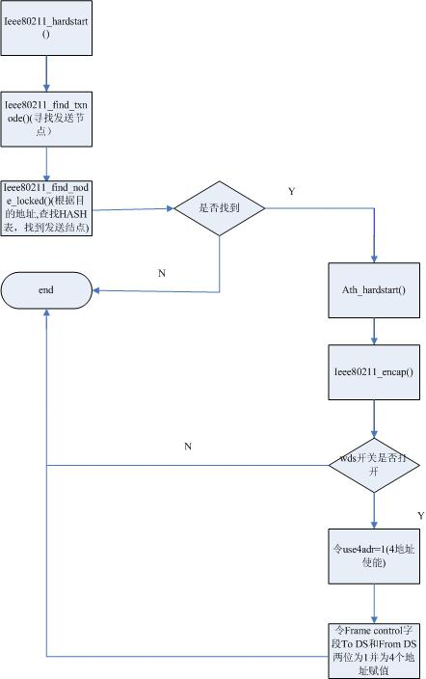
Client-root 方式root端的发送处理流程

Slide 20
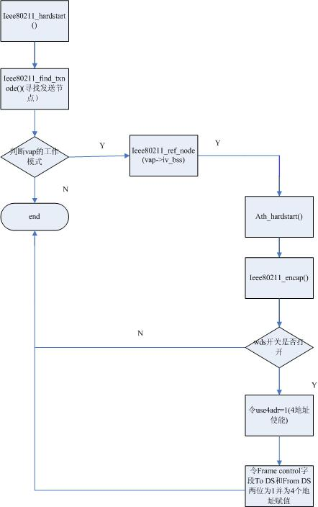
Client-root方式station端的发送处理流程

Slide 21
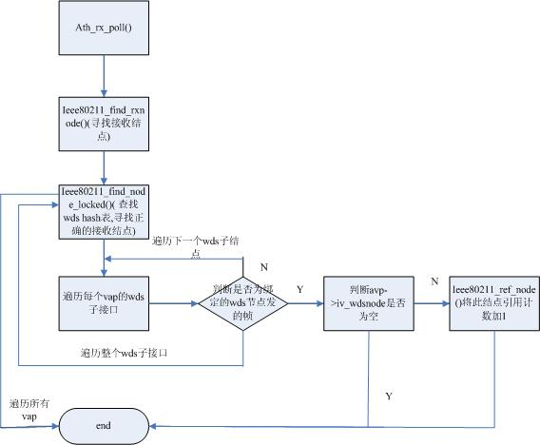
wds绑定mac方式接收流程

Slide 22
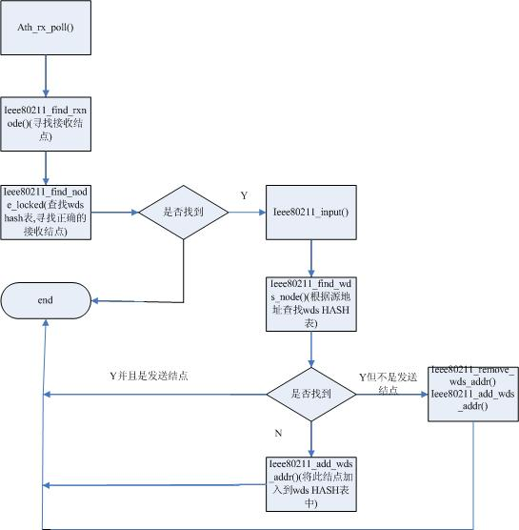
wds client-root方式root端接收流程

Slide 23
11n速率计算公式
数据率(Mbps)=12 * channel bandwidth factor * number of spatial streams * coded bits per subcarrier *code rate* guard interval factor
Channel bandwidth factor (信道带宽系数)
信道至少为20MHz,带宽系数设定为1. 40MHz信道可以承载两倍以上的数据,因此带宽系数设定为2.25
number of spatial streams(空间流数)
空间流数必须小于或等于传输天线数.至少必须支持
两道空间流.

Slide 24
coded bits per subcarrier(每个副载波的编码位数)
64-QAM为6,16-QAM为4,QPSK为2,BPSK为1
code rate(编码率)
搭配BPSK可以使用1/2的编码率,搭配QPSK或16-QAM可以使用1/2或3/4的编码率,搭配64-QAM可以使用2/3,3/4或7/8的编码率.
guard interval factor(防护时间间隔系数)
基本防护时间间隔为800 ns,其系数设定为1.400 ns
的防护时间间隔可以稍微提升吞吐量,其系数设定为1.11.

Slide 25
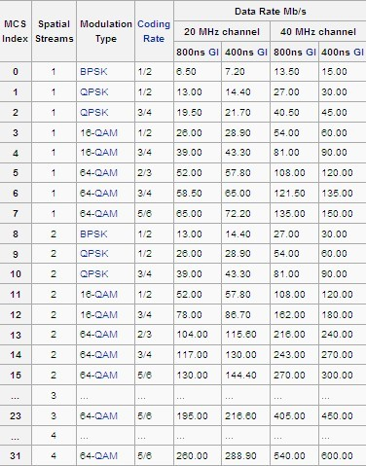
11n速率表
MCS:调制编码方案率

Slide 26
Station怎样获得ap工作信道
station在和ap连接的时候,会向自己所支持的每个信道发送一个probe request帧.ap收到该帧后,会向station发送一个probe response帧,在probe request帧中会指明当前 ap的工作信道

Slide 27
Beacon发送过程
Beacon消息由HAL层来触发.当发送消息的beacon时间到达,HAL层会触发一个中断(在
ath_intr()函数中通过(status & HAL_INT_SWBA)
标志位来判断,然后调用ath_beacon_tasklet函数来发送beacon帧. 在ath_beacon_tasklet函数中,会调用ath_net80211_get_beaconconfig
对beacon的参数进行设置(例如 beacon intervals listen intevals dtim period等)

Slide 28
之后调用ath_beacon_generate()来产生一个beacon帧.然后调用ath_hal_puttxbuf()函数将beacon帧放到网卡的发送队列上,调用ath_hal_txstart()触发硬件发送beacon帧.

Slide 29
11n包聚合代码实现
Block ACK
为保证数据传输的可靠性，802.11协议规定每收到一个单播数据帧，都必须立即回应以ACK帧。A-MPDU的接收端在收到A-MPDU后，需要对其中的每一个MPDU进行处理，因此同样针对每一个MPDU发送应答帧。Block Acknowledgement通过使用一个ACK帧来完成对多个MPDU的应答，以降低这种情况下的ACK帧的数量。
Block Ack机制分三个步骤来实现：
1 通过ADDBA Request/Response报文协商建立Block ACK协定。
2 协商完成后，发送方可以发送有限多个QoS数据报文，接收方会保留这些数据报文的接收状态，待收到发送方的BlockAckReq报文后，接收方则回应以BlockAck报文来对之前接收到的多个数据报文做一次性回复。
3 通过DELBA Request报文来撤消一个已经建立的Block Ack协定。

Slide 30
在发包的时候,通过ath_tx_start()函数调用ath_tx_start_dma()函数,代码如下:
#ifdef ATH_RIFS
if (txctl->ht && (sc->sc_txaggr || sc->sc_txrifs)) {
#else
if (txctl->ht && sc->sc_txaggr) {
#endif
struct ath_atx_tid *tid = ATH_AN_2_TID(an, txctl->tidno);
if (ath_aggr_query(sc, an, txctl->tidno)) {
/*
* Try aggregation if it's a unicast data frame
* and the destination is HT capable.
*/
ath_tx_send_ampdu(sc, txq, tid, &bf_head, txctl);
} else {
/*
* Send this frame as regular when ADDBA exchange
* is neither complete nor pending.
*/
ath_tx_send_normal(sc, txq, tid, &bf_head);

Slide 31
首先判断是不是支持高吞吐量并且帧聚合开关是否打开if(txctl->ht && sc->sc_txaggr) 如果是的话,则会调用ath_aggr_query（）函数,否则调用ath_tx_send_normal()函数来作为普通帧来发送.
ath_aggr_query()函数会判断ADDBA Request/Response报文协商是否完成或者正在进行
if (tid->addba_exchangecomplete || tid->addba_exchangeinprogress)
如果是的话,则会调用ath_tx_send_ampdu()来发送ampdu.
在ath_tx_send_ampdu()函数中会将子帧加入到block ack
Window当中,然后调用ath_tx_txqaddbuf()函数将帧放到网卡的发送队列上,并触发硬件进行发送.

Slide 32
工作总结
这段时间主要熟悉了bg驱动中关于wds相关代码的处理,通过实践,深入理解了在收发包流程中wds部分所进行的详细处理

